Slide 1
射擊屁屁小遊戲
練習一｜場景佈置&射出七彩的子彈
子彈從英雄指尖發射，當子彈出畫面時會再發射下一顆
子彈會不斷的變換顏色
參考函式 loadImage()、image(img, x, y ,w, h)、random()
練習二｜讓花動起來
花向上最大能張開 80度、並且反覆開闔
花：fill(255,0,0); 花梗：(255,255,0);
arc(x, y, 30, 30, radians(start), radians(stop), PIE);
練習三｜不斷拉出的便便
便便會屁股拉出，然後花吃掉
參考函式 max()、min()

Slide 2
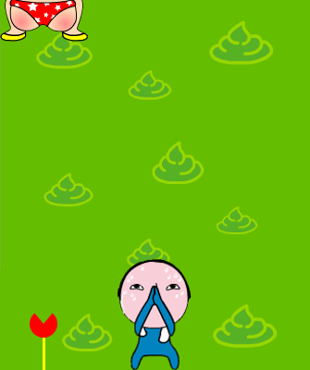
實作：15分鐘
講解：5分鐘
練習一｜場景佈置&射出七彩的子彈
基本配置：
畫布大小：
相對位置：
素材連結：
float heroW = 80;
float heroH = 120;
float badGuyW = 95;
float badGuyH = 45;
float bulletR = 10; //圓的大小
float bulletSpeed = 5; // 5px per frame
size(335,400);
Hero：雙腳貼齊底部，且左右置中
badGuy：位置(0,0)
https://goo.gl/vr8uHt
badGuyH
Width/2
badGuyW
heroW
27px
heroH
50px

Slide 3
練習二｜讓花動起來
練習二｜讓花動起來
實作：20分鐘
講解：5分鐘
想想看：
arc()函式只能順時針畫 “弧”
那要怎麼“做出張角為80度的PIE”
。
80

Slide 4
練習三｜不斷拉出的便便
實作：25分鐘
講解：5分鐘
27px
便便長度：20px
便便寬度：10px
下降速度：1
想想看：
便便長度>花的半徑
如何製造出便便被吃掉的感覺
而不會在下面露出來呢
小提示：
可以把便便的頭跟尾做成兩個不同變數
再進行運算喔
遊戲參考：http://game.youthwant.com.tw/freegame/partner_page.php?gid=2206

Slide 5
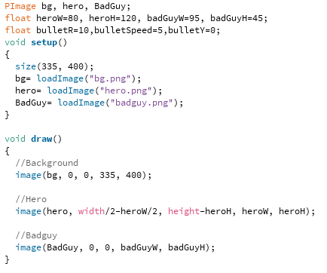
練習一｜場景佈置解答
實作：15分鐘
講解：5分鐘
畫面配置：
badGuyH
Width/2
badGuyW
heroW
27px
heroH
50px

Slide 6
練習一｜射出七彩的子彈解答
實作：15分鐘
講解：5分鐘
此區域為processing執行的視窗外
1.先在指尖畫圓
ellipse(width/2, 307, bulletR, bulletR);
//307=height-heroH+27
2.子彈在每次draw時隨機變色
fill(random(255),random(255),random(255));
//colorMode(RGB)
3.子彈由指尖射出畫面
(1) 設變數bulletY=0
(2) 隨時間增加 bulletY = bulletY+bulletSpeed
(3) bulletY每312px為一循環
bulletY=bullerY%312;
//312=height-heroH+27+bullet/2
4.圓的方程式為
ellipse(width/2, 307-bulletY, bulletR, bulletR);

Slide 7

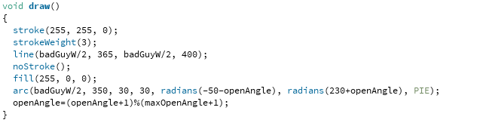
練習二｜讓花動起來解答
練習二｜讓花動起來
宣告變數：
程式：
實作：20分鐘
講解：5分鐘

Slide 8
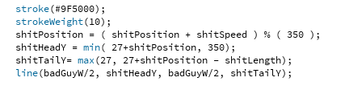
練習三｜不斷拉出的便便解答
實作：25分鐘
講解：5分鐘
27px
宣告變數：
程式：
y=350

